Slide 1

Анализ нарушений порядка проведения государственной итоговой аттестации в 2024 году и принятые меры по фактам нарушений
Сарыг-Донгак А.Э., начальник отдела контроля и
надзора в сфере образования

Slide 2
АНАЛИЗ НАРУШЕНИЙ ПОРЯДКА ПРОВЕДЕНИЯ ГИА
Анализ нарушений установленного порядка проведения государственной итоговой аттестации (ГИА в 2024 году проведен с целью:
получения комплексной информации о состоянии объективности результатов ГИА, их достоверности;
определения актуальных направлений развития системы повышения объективности и прозрачности проведения ГИА;
формирования программы контрольных, в том числе выездных мероприятий на 2025 год.

Slide 3
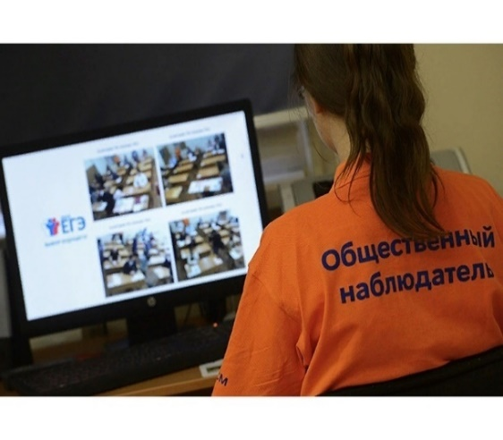

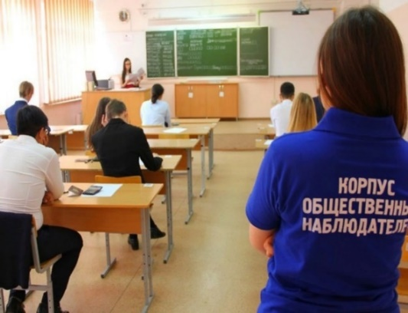
Контроль проведения ГИА в 2024 году
В целях обеспечения соблюдения порядка проведения ГИА и объективности результатов ГИА:

Slide 4

Нарушения со стороны участников ГИА
В 2024 году во время проведения ЕГЭ за нарушение Порядка проведения ГИА удалены с экзамена 8 участников, аннулированы их результаты без права пересдачи
После экзаменов, по результатам отработки меток на сайте «Смотри.ЕГЭ» и служебных проверок выявлены 5 нарушений со стороны участников ЕГЭ, аннулированы результаты 4 участников
В отношении 12 участников ЕГЭ составлены протоколы об административном правонарушении по ч. 4 ст. 19.30 КоАП РФ, дано устное предупреждение 1 участнику за разговоры во время экзамена.

Slide 5
Нарушения со стороны участников ГИА
Наибольшее количество (73%) нарушений выявлены он-лайн наблюдателями.
Организаторами в аудитории выявлены 4 (18%) нарушения.

Slide 6
Нарушения со стороны участников
в разрезе муниципальных образований
Наибольшее количество нарушений со стороны участников ГИА выявлены в г. Кызыле (4).
Выявлено 1 нарушение в Бай-Тайгинском, Монгун-Тайгинском, Дзун-Хемчикском, Улуг-Хемском, Чаа-Хольском, Пий-Хемском, Каа-Хемском, Тес-Хемском, и Эрзинском кожуунах.

Slide 7
Нарушения со стороны должностных лиц,
задействованных к проведению ГИА
В 2024 году по процедуре проведения ЕГЭ выявлены 7 нарушений Порядка проведения ГИА со стороны должностных лиц, привлекаемых к проведению экзаменов
В отношении 4 должностных лиц составлены протоколы об административном правонарушении по ч. 4 ст. 19.30 КоАП РФ, в отношении 3 должностных лиц – приняты меры дисциплинарного характера

Slide 8
Нарушения со стороны должностных лиц,
задействованных к проведению ГИА
Нарушения со стороны должностных лиц выявлены в:
г. Кызыле – 5 (организаторы – 3, руководитель ППЭ – 1, тех.специалист – 1)
Барун-Хемчикском кожууне – 1 (организатор);
Сут-Хольском кожууне – 1 (организатор).

Slide 9
Отработка зон риска ЕГЭ.
Анализ форм ППЭ 12-04 МАШ
В 2024 году по результатам анализа форм ППЭ 12-04 МАШ в «Зону риска ЕГЭ» попали 654 человеко-экзаменов, в том числе 497 участников совершили 4 и более выхода из аудитории во время экзаменов.
По результатам пересмотра видеозаписей экзаменов подтвержденных нарушений не выявлено

Slide 10
ОБЩИЕ СВЕДЕНИЯ О ПРИНЯТЫХ МЕРАХ
Принятые меры | 2022 г. | 2023 г. | 2024 г.
Общее количество нарушений, из них: | 14 | 13 | 20
со стороны участников экзамена | 12 | 8 | 13
со стороны должностных лиц (работников ППЭ) | 2 | 5 | 7
Общее количество возбужденных дел об административном правонарушении, из них: | 14 | 8 | 16
в отношении участников экзамена | 12 | 5 | 12
в отношении должностных лиц (работников ППЭ) | 2 | 3 | 4
Административные наказания по решениям судебных органов и КДН, из них: | 14 | 6 | 16
административный штраф | 14 | 6 | 12
предупреждение | - | - | 1
устное замечание в связи с малозначительностью | - |  | 3
Общая сумма наложенных административных штрафов (тыс.руб) | 57,5 | 42 | 36
Прекращение в связи с истечением срока давности | - | 2 | -
Прекращение в связи с отсутствием состава | - | - | -

Slide 11

Нарушения со стороны участников ГИА
В 2024 году во время проведения экзаменов за нарушение Порядка проведения ГИА удалены с экзамена 12 участников, аннулированы их результаты
После экзаменов по результатам служебных проверок выявлены 10 нарушений со стороны участников ОГЭ, аннулированы результаты всех 10 участников.
ВИД НАРУШЕНИЙ - ИСПОЛЬЗОВАНИЕ ПИСМЕННЫХ ЗАМЕТОК
В отношении 5 участников ЕГЭ составлены протоколы об административном правонарушении по ч. 4 ст. 19.30 КоАП РФ, направлены материалы в КДН по 17 нарушениям для принятия профилактических мер.

Slide 12
Нарушения со стороны участников
в разрезе муниципальных образований

Slide 13
Нарушения со стороны должностных лиц,
задействованных к проведению ГИА
В 2024 году по процедуре проведения ОГЭ выявлены 5 нарушений Порядка проведения ГИА со стороны должностных лиц, привлекаемых к проведению экзаменов:
ненадлежащее исполнение обязанностей по контролю за действием участников ГИА организаторами в аудитории в Эрзинском кожууне – 4;
использование телефона муниципальным членов ГЭК вне штаба ППЭ в Овюрском кожууне – 1.
Наибольшее количество (73%) нарушений выявлены он-лайн наблюдателями
Организаторами в аудитории выявлены 4 (18%) нарушения.

Slide 14
Нарушения со стороны должностных лиц,
задействованных к проведению ГИА
Данные ошибок возможны при:
• слабых знаниях Порядка проведения государственной итоговой аттестации по образовательным программа среднего общего образования работников ППЭ;
• отсутствия надлежащего исполнения своих должностных инструкций работниками ППЭ;
• слабой работе руководителей ППЭ по информированию, инструктированию лиц, привлекаемых к проведению ГИА;
• слабом контроле лиц, осуществляющих контроль за исполнением Порядка проведения ГИА.

Slide 15
ОБЩИЕ СВЕДЕНИЯ О ПРИНЯТЫХ МЕРАХ
Принятые меры | 2022 г. | 2023 г. | 2024 г.
Общее количество нарушений, из них: | 13 | 11 | 27
со стороны участников экзамена | 9 | 9 | 22
со стороны должностных лиц | 4 | 2 | 5
Общее количество возбужденных дел об административном правонарушении, из них: | 8 | 9 | 10
в отношении участников экзамена | 4 | 3 | 5
в отношении должностных лиц (работников ППЭ) | 4 | 6 | 5
Административные наказания по решениям судебных органов и КДН, из них: | 8 | 6 | 10
административный штраф | 2 | 4 | 9
предупреждение | 3 | - | 1
устное замечание в связи с малозначительностью | 3 | 2 | -
Общая сумма наложенных административных штрафов (тыс.руб) | 6 | 29 | 44
Прекращение в связи с отсутствием состава | - | 3 | -

Slide 16
ВЫВОДЫ
Анализ проведения ГИА в 2024 году и результатов участников ГИА, отнесенных к «Зонам риска ЕГЭ», проведенный в соответствии с рекомендациями Рособрнадзора, позволяет сделать следующие выводы:
существенно увеличилось количество нарушений, выявленных во время проведения ЕГЭ: со стороны участников ГИА на 62,5 %, должностных лиц - 40%;
количество нарушений, выявленных во время проведения ОГЭ: увеличилось более чем в 2 раза;
росту нарушений способствовало ненадлежащее исполнение своих должностных инструкций работниками ППЭ;
анализ нарушений показывает эффективность осуществления контроля за ходом проведения экзаменов он-лайн наблюдателями и слабый контроль со стороны организаторов в аудитории;
исковые заявления со стороны участников ОГЭ и/или их родителей (законных представителей) на решения ГЭК, мировых судей и КДНиЗП отсутствуют.

Slide 17
РЕКОМЕНДАЦИИ
С целью совершенствования организации и проведения ГИА в 2025 году руководителям муниципальных органов управления образованием рекомендуем:
Провести качественный анализ проведения ГИА установлением причин, способствующих нарушениям Порядка проведения ГИА.
Для повышения мотивации специалистов разработать на уровне МОУО систему дополнительного поощрения педагогических работников, не имеющих замечаний подготовке и проведении ГИА;
3) В целях предупреждения нарушений при проведении ГИА в 2025 году:
- при проведении обучения должностных лиц, привлекаемых к проведению ГИА, исключить формализм и особое внимание обратить на обязательное выполнение инструкций и соблюдение Порядка проведения ГИА;
- необходимо усилить персональную ответственность должностных лиц, привлекаемых к проведению ГИА, в том числе организаторов в аудиториях по контролю соблюдения Порядка проведения ГИА.

Slide 18
РЕКОМЕНДАЦИИ
Рекомендации руководителям общеобразовательных организаций:
1) Обеспечить соблюдение обязательных требований по ознакомлению под подпись обучающихся 9, 11 классов и их родителей (законных представителей), а также работников, привлекаемых к проведению ГИА, с Порядком проведения ГИА, о последствиях несоблюдения Порядка проведения ГИА и об ответственности, предусмотренной статьей 19.30 частью 4 Кодекса Российской Федерации об административных правонарушениях.
2) В целях исключения подозрения о наличии возможного «чужого почерка» в экзаменационных работах участников ГИА выявлять обучающихся с наличием нестабильного почерка, проводить с обучающимися разъяснительную работу о необходимости заполнения экзаменационных бланков на всех сдаваемых предметах, а также итоговом сочинении одинаковым почерком, сохранять отдельные рабочие тетради выпускников текущего года.

Slide 19


БЛАГОДАРЮ ВАС
ЗА ВНИМАНИЕ!
тел.+7(934-22) 6-36-44
tuvobrnadzor@mail.ru

